Slide 1
পৌরনীতি ও সুশাসন ক্লাসে
সবাইকে স্বাগত

Slide 2
শিক্ষক পরিচিতি
মোহাম্মদ বেলাল হোসাইন
(প্রভাষকঃ রাষ্ট্রবিজ্ঞান)
কামরাংগা ফাযিল (ডিগ্রি) মাদরাসা
সদর,চাঁদপুর।

Slide 3
পাঠ পরিচিতি
পৌরনীতি ও সুশাসন ২য় পত্র
আলিম ২য় বর্ষ
অধ্যায়ঃ ৭ম
সাংবিধানিক প্রতিষ্ঠান
সময়ঃ ৪5 মিনিট

Slide 4
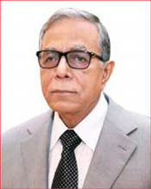
ছবিগুলো দেখি
রাষ্ট্রপতি পদের নির্বাচন করা

Slide 5
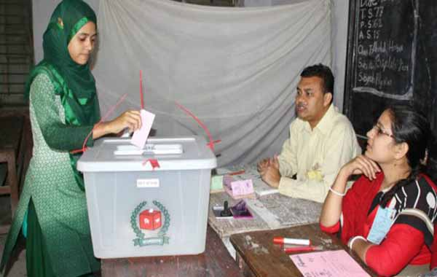
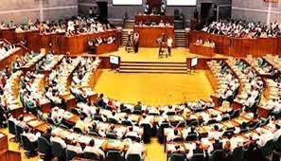
জাতীয় সংসদ নির্বাচন পরিচালনা করা

Slide 6
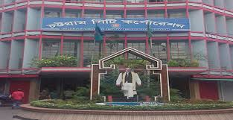
স্থানীয় সরকার পর্যায়ে নির্বাচন পরিচালনা করা

Slide 7
আমাদের আজকের পাঠ :-
বাংলাদেশ নির্বাচন কমিশন
(পৃষ্ঠাঃ ৩৮১ - ৩৮২)
বই: প্রফেসর মো: মোজাম্মেল হক

Slide 8
শিখনফলঃ
এই পাঠ শেষে শিক্ষার্থীরা-
১. নির্বাচন কমিশন কী বলতে পারবে;
২. নির্বাচন কমিশনের গঠন ও কার্যাবলি বিশ্লেষণ করতে পারবে।

Slide 9
নির্বাচন কমিশন
নির্বাচন কমিশন একটি স্বাধীন সাংবিধানিক সংস্থা। জাতীয় ও স্থানীয় সরকার পর্যায়ের সকল নির্বাচন অনুষ্ঠানের দায়িত্ব নির্বাচন কমিশনের। গণপ্রজাতন্ত্রী বাংলাদেশ সংবিধানের সপ্তম ভাগে নির্বাচন কমিশনের গঠন, ক্ষমতা ও কার্যাবলি নির্ধারণ করা হয়েছে।

Slide 10
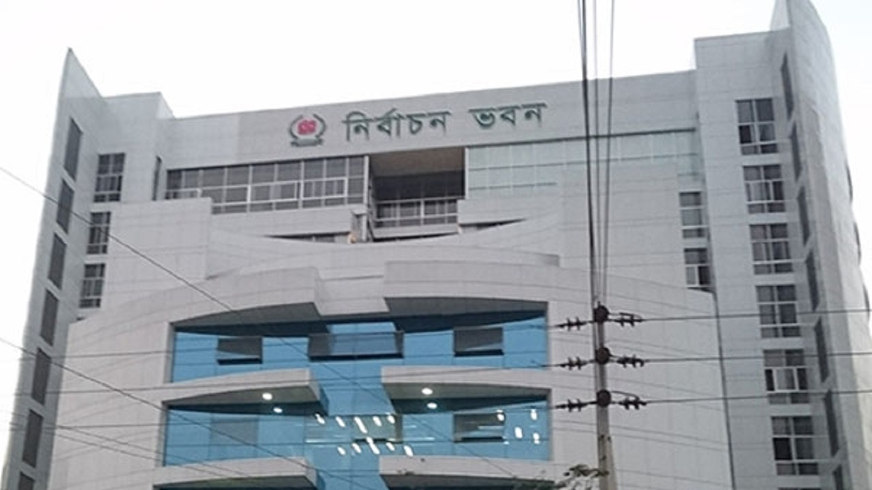
নির্বাচন কমিশনের গঠন
সংবিধানের ‘১১৮ নং অনুচ্ছেদ’ এ বলা হয়েছে যে, প্রধান নির্বাচন কমিশনার এবং অনধিক চারজন নির্বাচন কমিশনারকে নিয়ে বাংলাদেশের একটি ‘নির্বাচন কমিশন’ গঠিত হবে।
নির্বাচন কমিশনারের সংখ্যা রাষ্ট্রপতি নির্ধারণ করবেন।
প্রধান নির্বাচন কমিশনার ও অন্যান্য কমিশনারবৃন্দ রাষ্ট্রপতি কর্তৃক নিয়োগ প্রাপ্ত হবেন এবং সংসদের বিধান সাপেক্ষে রাষ্ট্রপতি কর্তৃক তাদের কর্মের শর্তাবলি নির্ধারিত হবে।

Slide 11
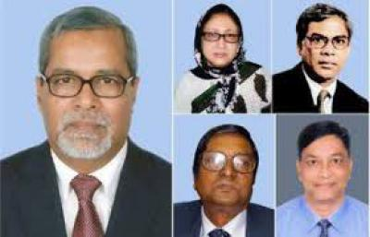
নির্বাচন কমিশনারের পদের মেয়াদ
নির্বাচন কমিশনারের পদের মেয়াদকাল তাঁর কার্যভার গ্রহণের তারিখ হতে ৫ বছর।
তবে নির্বাচন কমিশনাররা রাষ্ট্রপতির কাছে স্বাক্ষরযুক্ত পদত্যাগপত্র পেশ করে স্বেচ্ছায় পদত্যাগ করতে পারেন কিংবা কোন অসদাচরণ ও অসামর্থের কারণে দায়িত্ব থেকে অব্যাহতি পেতে পারেন।
প্রধান নির্বাচন কমিশনার ও অন্যান্য নির্বাচন কমিশনগণ পরে প্রজাতন্ত্রের কোনো কর্মে নিয়োগ লাভের যোগ্য হবেন না।

Slide 12
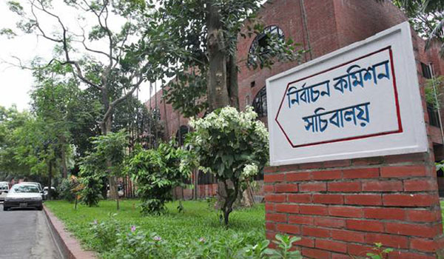
নির্বাচন কমিশন সচিবালয়
‘নির্বাচন কমিশন সচিবালয়’ নামে নির্বাচন কমিশনের একটি নিজস্ব সচিবালয় রয়েছে।
নির্বাচন কমিশন সচিবালয় বিধি দ্বারা নির্ধারিত পদ্ধতিতে নিযুক্ত একজন সচিব এবং অন্যান্য কর্মকর্তা ও কর্মচারীদের সমন্বয়ে গঠিত হয়ে থাকে।
নির্বাচন কমিশনের পক্ষে আইন প্রণয়ন সম্পর্কিত বিষয়াদি আইন, বিচার ও সংসদ বিষয়ক মন্ত্রণালয় কর্তৃক সম্পাদিত হয়।

Slide 13
নির্বাচন কমিশনের কার্যাবলি
নির্বাচন কমিশন নির্বাচন সুষ্ঠুভাবে সম্পাদনের জন্য বহুবিধ কাজ করে। নির্বাচনি তফসিল, নির্বাচনি প্রক্রিয়া ও নির্বাচনের সামগ্রিক আয়োজনের ব্যাপারে সকল রাজনৈতিক দলের সঙ্গে আলাপ-আলোচনার উদ্যোগ নেয়। নিচে নির্বাচন কমিশনের কার্যাবলি আলোচনা করা হলঃ
১. বাংলাদেশের রাষ্ট্রপতি পদের নির্বাচন অনুষ্ঠান পরিচালনা করা।

Slide 14
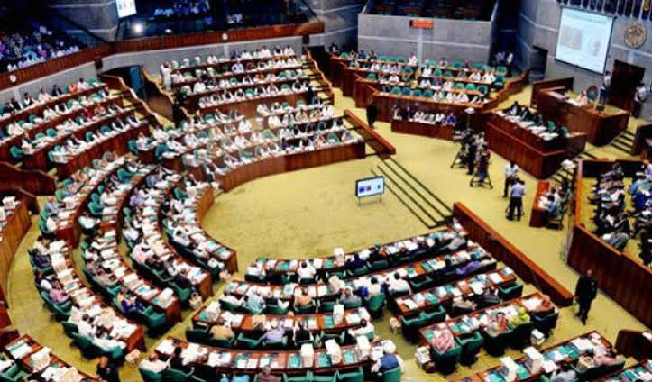
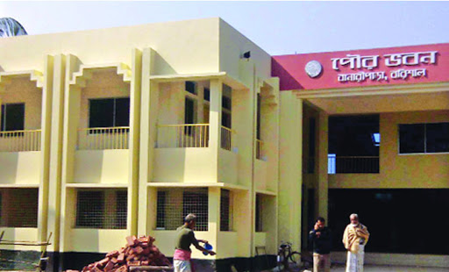
২. জাতীয় সংসদের নির্বাচন অনুষ্ঠান সম্পন্ন করা।
৩. স্থানীয় নির্বাচন যেমন-ইউনিয়ন পরিষদ, উপজেলা পরিষদ, পৌরসভা, সিটি কর্পোরেশন এছাড়া উপ-নির্বাচন এবং গণভোট অনুষ্ঠান করা।

Slide 15
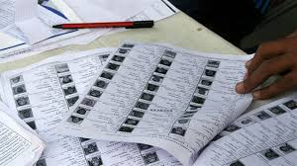
৪. সংসদসহ সকল নির্বাচনের জন্য ভোটার তালিকা প্রণয়ন, তত্ত্বাবধান ও নির্দেশ প্রদান।
৫. কমিশন জাতীয় পরিচয় নিবন্ধন, পরিচয়পত্র তৈরি ও বিতরণ করে।

Slide 16
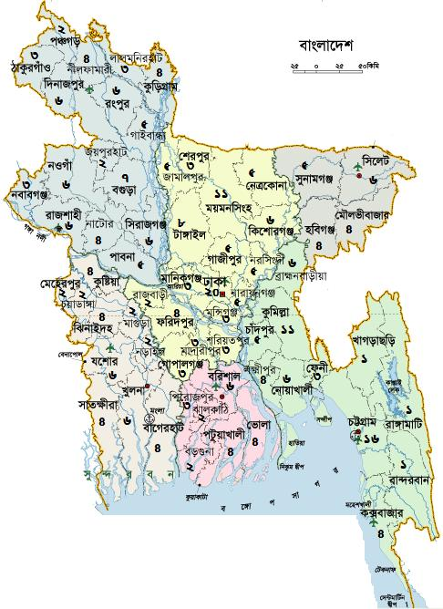
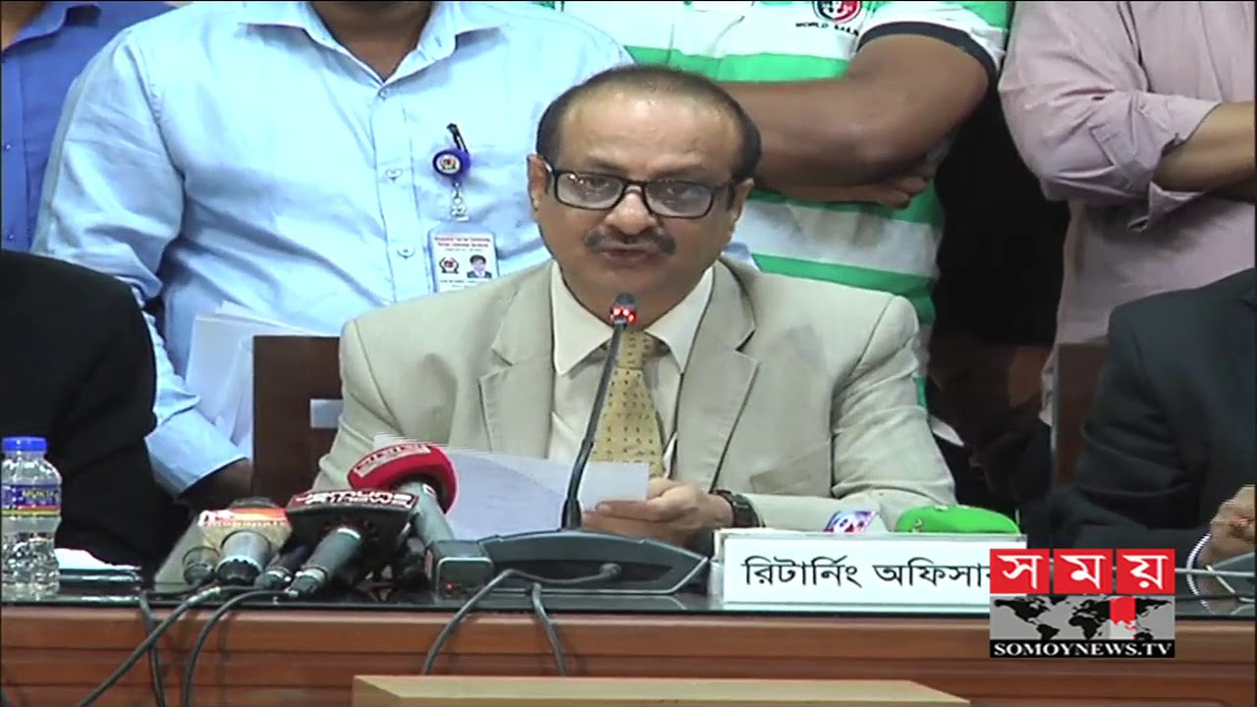
৬. সংসদ নির্বাচনের জিন্য নির্বাচনি এলাকার সীমা নির্ধারণ।
৭. সঠিক নিরপেক্ষ নির্বাচন কাজের জন্য রিটার্নিং অফিসার নিয়োগ।

Slide 17
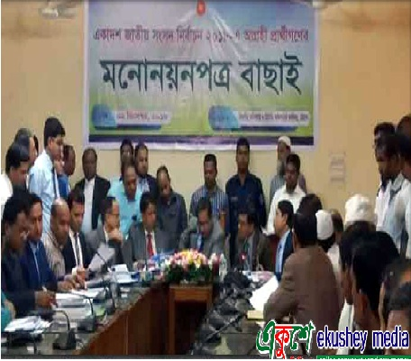
৮. রাষ্ট্রপতি ও সংসদ সদস্য নির্বাচনের জন্য গৃহীত মনোনয়নপত্র গ্রহণ ও বাছাই করা এবং বাছাইকৃত মনোনয়নপত্র সংক্রান্ত জটিলতা নিরসন।

Slide 18
৯. নির্বাচনের চূড়ান্ত ফলাফল ঘোষণা, ফলাফল একত্রীকরণ এবং সরকারি গেজেটে তা প্রকাশ করা।

Slide 19
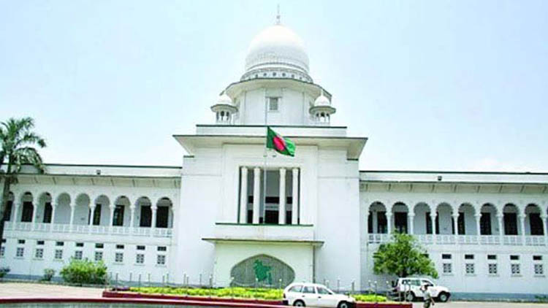
১০. নির্বাচনি অভিযোগ-মোকাদ্দমা মীমাংসার লক্ষ্যে নির্বাচনি ট্রাইব্যুনাল গঠন এবং এ সম্পর্কিত যাবতীয় কার্যাবলি সম্পাদন।
১১. নির্বাচন কমিশন সচিবালয়ের সার্বিক নিয়ন্ত্রণ।

Slide 20
১২. রাজনৈতিক দল নিবন্ধন এবং তা’ গেজেটে প্রকাশ।
১৩. উল্লিখিত কার্যাদি ব্যাতিরেকে সংবিধান অনুযায়ী এবং আইনের দ্বারা অর্পিত অতিরিক্ত দায়িত্ব পালন।

Slide 21
একক কাজ
১. নির্বাচন কমিশন বলতে কী বুঝ?
২. বাংলাদেশ নির্বাচন কমিশনের গঠন লেখ।

Slide 22
দলীয় কাজ
নির্বাচন কমিশনের কার্যাবলি বর্ণনা কর।

Slide 23
সারাংশ
আজকের এই পাঠ থেকে আমরা নির্বাচন কমিশন কী, নির্বাচন কমিশনের গঠন, কমিশনার পদের মেয়াদ, নির্বাচন কমিশন সচিবালয় ও কমিশনের কার্যাবলি সম্পর্কে জানতে পারলাম।

Slide 24
মূল্যায়ন
১. স্বাধীন, নিরপেক্ষ ও শক্তিশালী নির্বাচন কমিশনের কথা সংবিধানের কত নম্বর অনুচ্ছেদে বলা হয়েছে?
(ক) ১১২
(খ) ১১৪
(গ) ১১৬
(ঘ) ১১৮
২. কে প্রধান নির্বাচন কমিশনার নিয়োগ করেন?
(ক) প্রধানমন্ত্রী
(খ) রাষ্ট্রপতি
(গ) স্পিকার
(ঘ) প্রধান বিচারপতি
৩. ‘নির্বাচন কমিশন’ কীভাবে নির্বাচন পরিচালনা করেন?
(ক) রাষ্ট্রপতির নির্দেশে
(খ) প্রধানমন্ত্রীর নির্দেশে
(গ) প্রথা অনুসারে
(ঘ) সংবিধান অনুসারে

Slide 25
বাড়ির কাজ
গণতান্ত্রিক সরকার প্রতিষ্ঠায় নির্বাচন কমিশনের ভূমিকা বর্ণনা কর।

Slide 26
সবাইকে ধন্যবাদ

